Slide 1



Slide 2



Slide 3

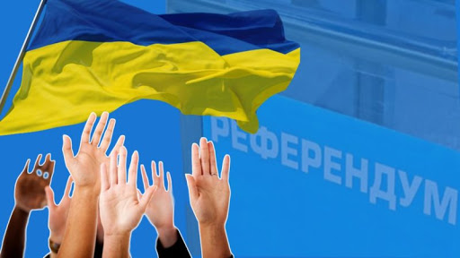
24 серпня 1991 Верховна Рада Української РСР проголосила Україну незалежною, демократичною державою і винесла «Акт проголошення незалежності України» на підтвердження всеукраїнським референдумом 1 грудня 1991 року.

Slide 4
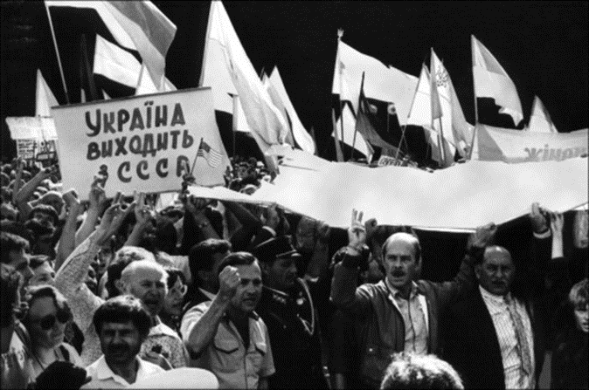
Проголоше́ння незале́жності Украї́ни 1991 — шлях, що пройшов український народ від Декларації про державний суверенітет (16 липня) до проголошення незалежності держави, що отримала офіційну назву — Україна, проголошення Акту її незалежності (24 серпня), підтвердження цих законодавчих рішень на Всеукраїнському референдумі з обранням Президента України.

Slide 5

16 липня 1991 року вперше святкували День Незалежності України, пізніше дату перенесли на 24 серпня.

Slide 6

На календарі 24 серпня, а це означає, що свій "день народження" відзначає наша рідна країна Україна. У цей день відзначається важливе державне свято – День Незалежності. І у 2024 році вільній та незалежній Україні виповнюється 33 роки.

Slide 7

33 роки тому нездійснена мрія багатьох українських поколінь втілилася в життя:
ми стали вільною та незалежною нацією.
Україна стала суверенною демократичною державою!
Здавна українці боронили свої свободи та права, повсякчас стикаючись із зовнішнім опором та внутрішніми незгодами. У боротьбі народилася i загартувалася єдина нація сміливих та щирих людей, що живе у прекрасній країні.

Slide 8
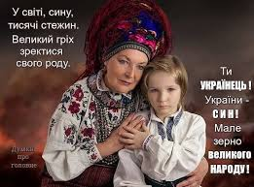



Німеччину.

Slide 9

День Незалежності – день гідності, сили та віри у світле майбутнє.
З Днем Незалежності, українці! Миру, щасливого майбутнього, нехай наша країна завжди буде вільною та незалежною. Слава Україні!

Slide 10
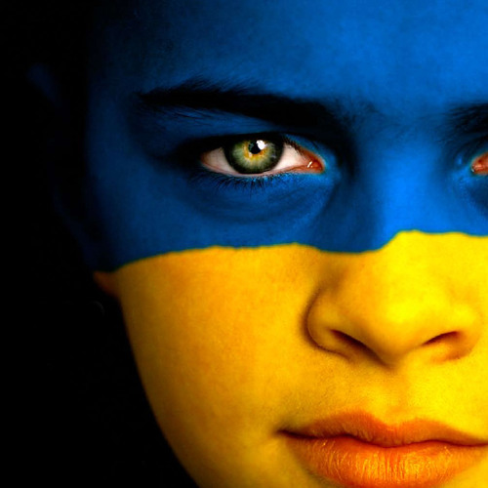
ПАМ'ЯТАЙМО, ЯКОЮ ЦІНОЮ НАМ ДАЄТЬСЯ СВОБОДА….
Пам’ятаймо, якою ціною дається нам кожний новий ранок….
Пам'ятаймо, якою ціною ми виборюємо перемогу над ворогом….
Віримо в ЗСУ! Віримо в Перемогу і дякуємо кожному захиснику і захисниці!
Україна непереможна! Все буде Україна!…

Slide 11




Slide 12
